Slide 1

解密气温变化，我是天气预报员
--根据规律进行预测

Slide 2
01
探索气温变化
开启数据收集与意识培养之旅

Slide 3
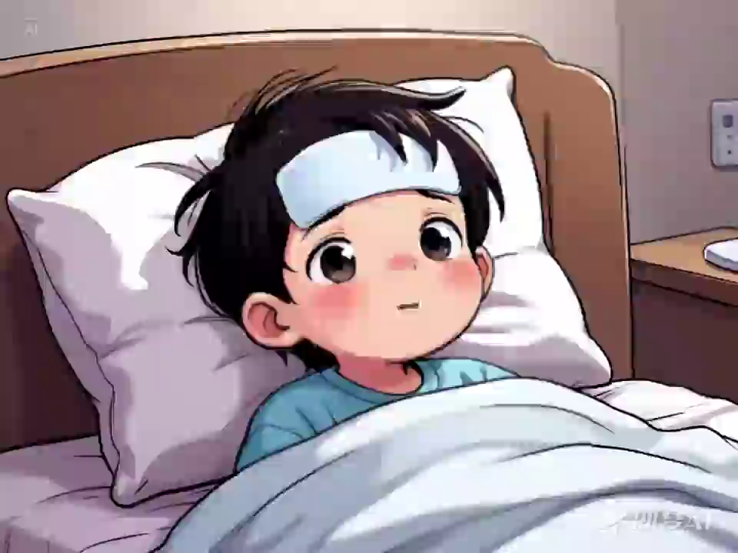
发现问题
小智的困扰是什么？

Slide 4
想一想：预测气温可能需要哪些数据？
当下节气、近日气温···

Slide 5
02 神奇图表，揭秘气温变化
用图表探寻气温变化的奥秘

Slide 6
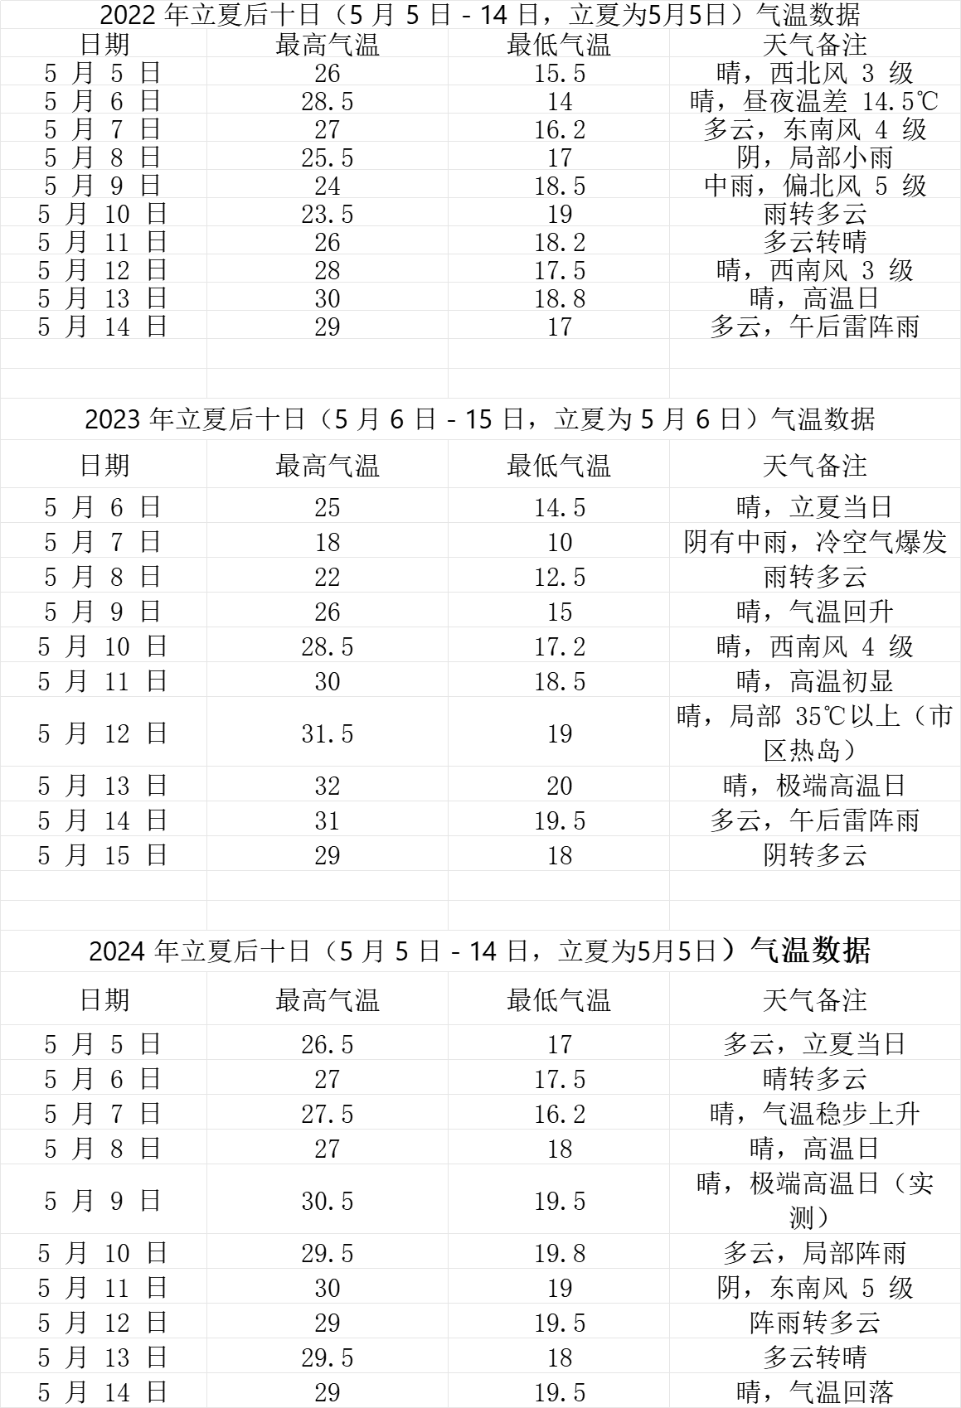
气象站为大家提供了常州市近三年来立夏后十日的气温数据
如何才能更直观的看出不同时期的气温的变化情况呢？

Slide 7
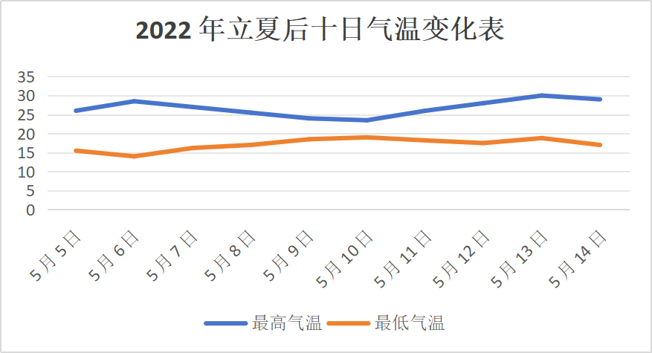
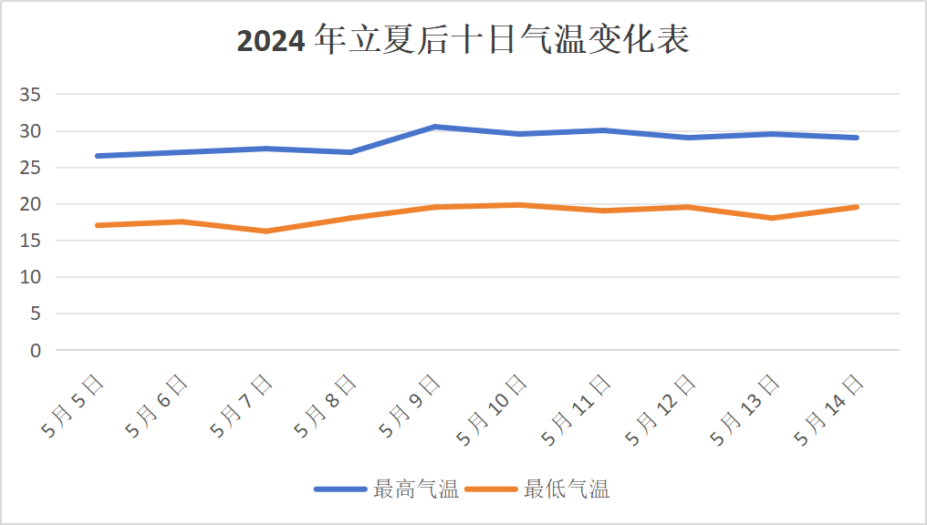
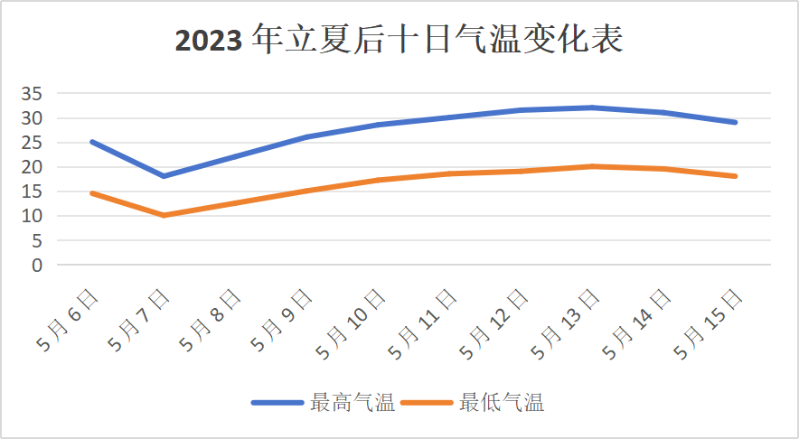
任务一：将“常州市近三年来立夏后十日的气温数据”分别制作成折线统计图,完成后，仔细观察，你能发现什么规律吗？
规律一：立夏后气温整体呈现波动上升的趋势，中后期易现高温；最高气温整体攀升；最低气温稳步回升。

Slide 8
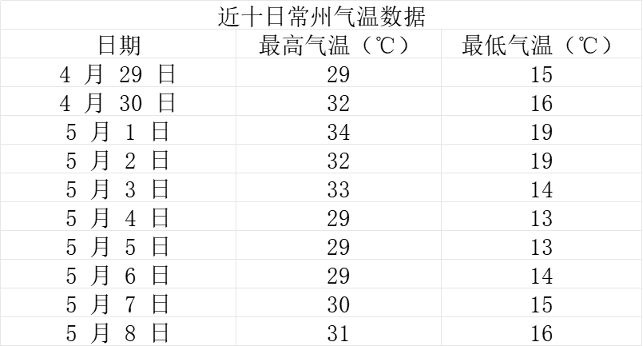
气象站继续为我们提供了近十日的常州的气温数据
请同学们用合适的形式呈现出来，让以上表格中气温变化更直观

Slide 9
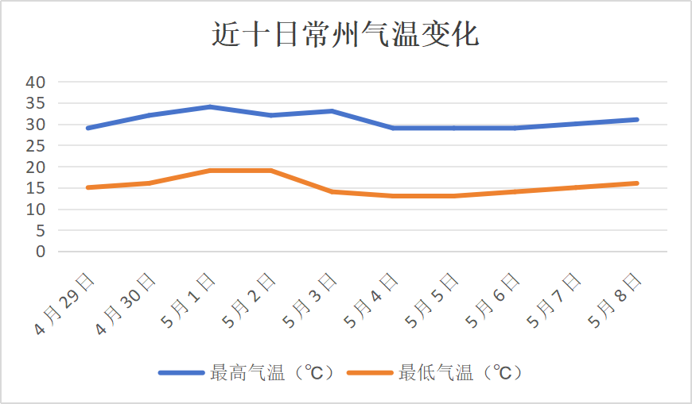
任务二：将近十日内常州的气温数据制作成折线图，仔细观察你能发现那些规律吗？
规律二：近十日常州最高气温呈现 “上升 — 下降 — 回升” 趋势。最低气温先升后降再波动后续几日在较低区间内小幅波动。二者后期均呈现出稳步上升趋势。

Slide 10
通过同学们的综合对比、分析我们发现：
①立夏后气温整体呈现波动上升的趋势，中后期易现高温；最高气温整体攀升；最低气温稳步回升。
②近十日常州最高气温呈现 “上升 — 下降 — 回升” 趋势。最低气温先升后降再波动后续几日在较低区间内小幅波动。二者后期均呈现出稳步上升趋势
预测：立夏后，气温逐渐______，根据前十日气温的数据，后十日最低气温可能在_____--______，区间波动，最高气温可能在_____--_____区间波动。

Slide 11
03
衣物穿搭新方案

Slide 12
任务三：根据找到的规律，为小智本周末出行的穿衣提出自己的建议。
日期 | 穿衣推荐
周六
周日

Slide 13

谢谢同学们，有了大家的帮助，我知道了后面几天应该准备什么样的衣服了。

Slide 14
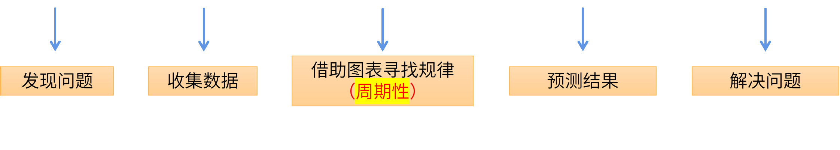
根据规律进行预测
气温变化
引起感冒
提供不同时期的气温数据
为穿衣
提供建议
寻找规律
做出合理预测
人们往往把生活中的某些现象和问题抽象为一种模型，并根据这个模型进行预测。

Slide 15
我们刚才完成气温预测的过程就是简易的天气预报形成过程，但是向预测更加精准的天气情况需要收集更多的相关数据，如空气湿度、风向风力等。
在生活中还有很多通过收集数据、分析数据总结规律，并根据规律进行预测的事例，比如：
可变车道
植物生长
城市交通
外卖/快递预计送达时间
······

Slide 16
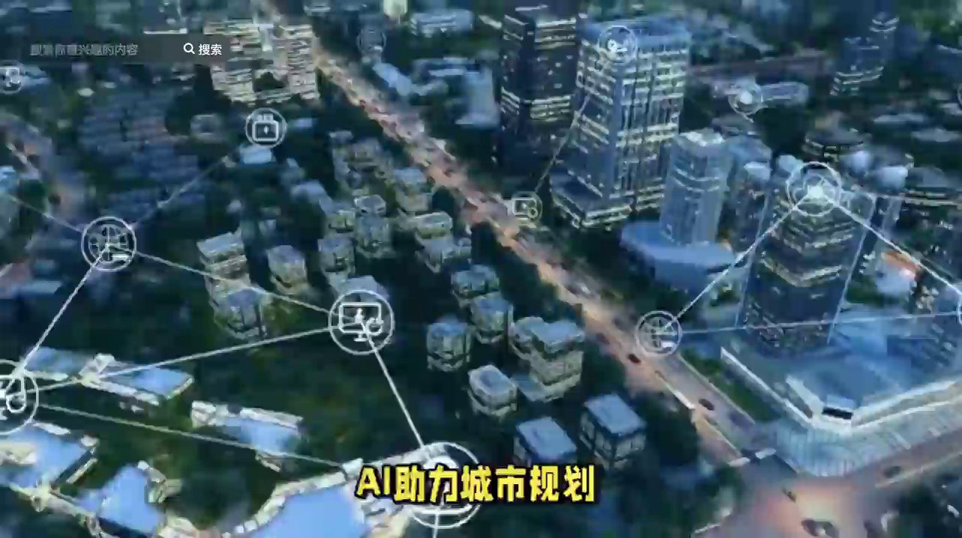
随着科技的发展，数据处理、模型建立也可以由AI完成
例如：AI城市规划

